Slide 1
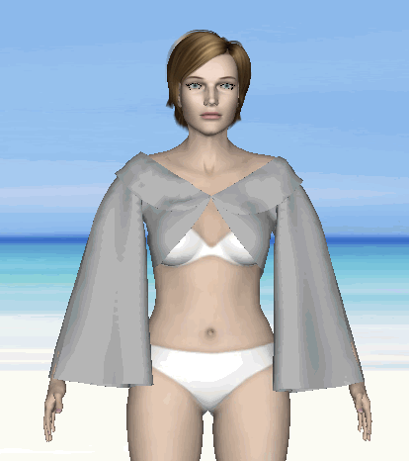
L’avènement de la 3D
- une réponse technologique
- sa place dans la formation de BTS

Slide 2
Contexte du marché de la mode
distribution
Time to market
Coût
Techno : E-commerce…
Qualité, niveau de gamme
Consommateur
Culture mode
Créativité
Versatile
Rech de sens
Pouvoir €
Mondialisation
Concurrence
Processus industriels
Opportunité
Industrie de la mode
Marketing
Savoir-faire
Technologie
Innovation
Export
Productivité
mondialisation
consommateur
distribution
industrie
À partir d’infos collectées auprès du Journal du textile, de l’IFM

Slide 3
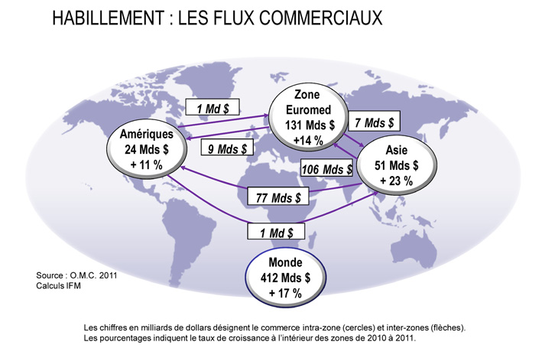
Contexte du marché de la mode

Slide 4
Enjeux pour l’industrie de la Mode
Impacts sur les organisations
Marque forte et en pointe
Flux et partage des données
Proximité du consommateur
Time to market
Qualité produits, services
Fitting
Prix
Process séquencé → process intégré (distributions, sous-traitants, fournisseurs)
Réduction du cycle d’élaboration d’un produit
Virtualisation produit/service/process

Slide 5
1. Des enjeux pour l’industrie de la Mode
Tout en optimisant les coûts et en respectant la vision des stylistes, garantir le bien aller et la qualité finale d’un vêtement en simulant le comportement des différents tissus (soie → denim) sur des mannequins représentatifs des tailles et morphologies des diverses populations mondiales.
Technologie 3D
Coût /Délai/ Qualité
Processus
Virtualisation
La 3D fait émerger de nouvelles pratiques professionnelles…

Slide 6
Appropriation du référentiel
Référentiel des Activités Professionnelles –
Activité A1 : concevoir et développer les produits
Missions et objectifs
À partir du dossier du styliste et du cahier des charges fonctionnel, esthétique et technique du produit, dans le respect des contraintes environnementales, le technicien supérieur « Métiers de la Mode - Vêtements » est amené à :
participer à la conception et au développement total du produit, dans le respect des réglementations ;
assurer la veille technologique propre au champ d’action de l’entreprise ;
rendre compte de ses travaux ;
vérifier la faisabilité technico-économique du produit ;
respecter les droits de propriété intellectuelle.
Tâches
Le technicien supérieur « Métiers de la Mode - Vêtements » a pour tâches de :
T1 : analyser et exploiter les données du styliste.
T2 : établir le dossier de définition du produit (production interne ou sous et/ou cotraitante)
T3 : concevoir les patrons et patronages de tous les éléments du produit par l’utilisation des techniques traditionnelles (coupe à plat/coupe par moulage) et CAO.
T4 : superviser la réalisation des prototypes et caractériser leurs performances, et contrôler leur conformité au cahier des charges.
Référentiel de certification-
Compétence C1.4 : concevoir les patrons et patronages de tous les éléments de produit
Compétence C 1.5 : contrôler les prototypes, caractériser leurs performance et contrôler leur conformité au cahier des charges
Compétence C 1.57 : réaliser des essayages

Slide 7
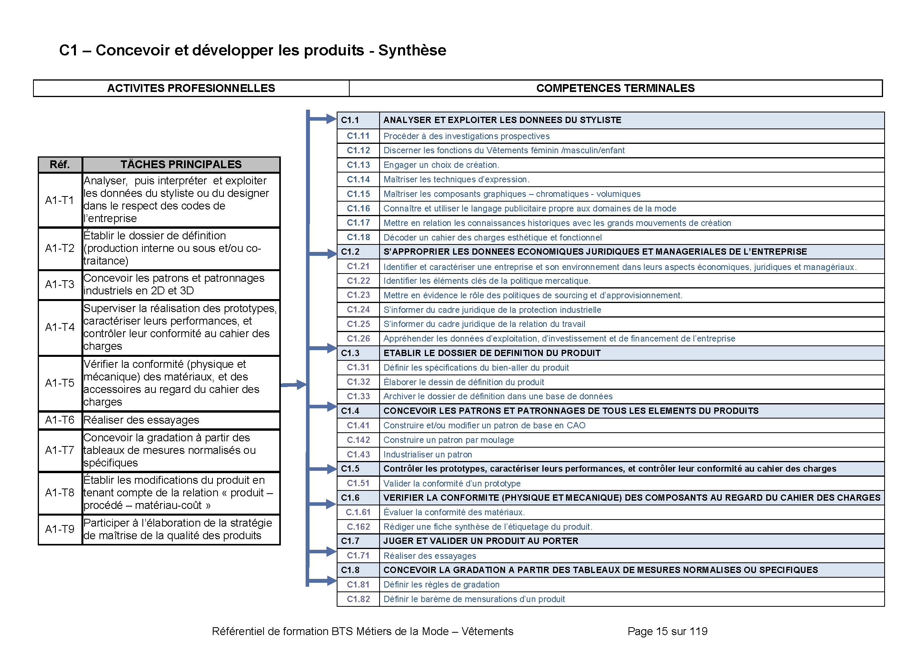

Slide 8
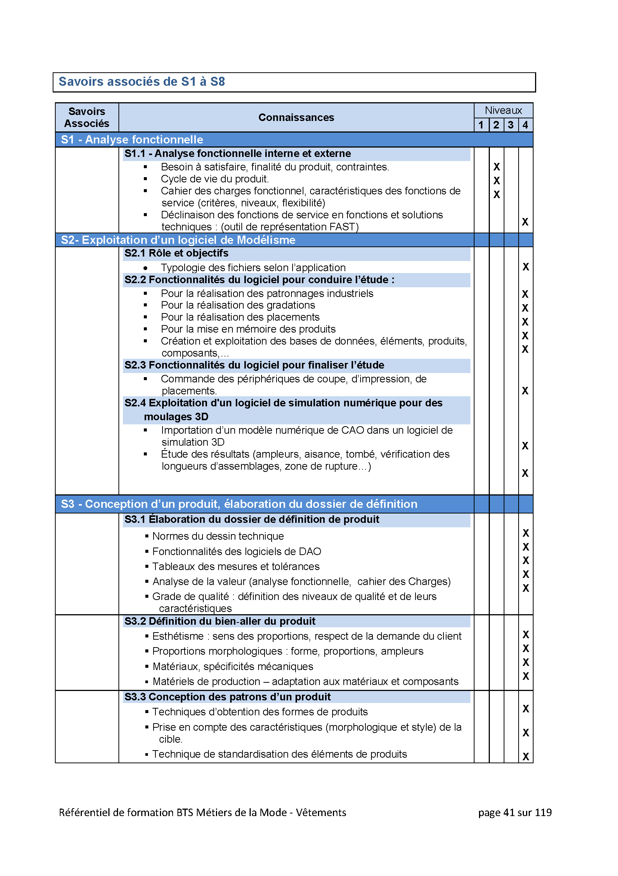

Slide 9
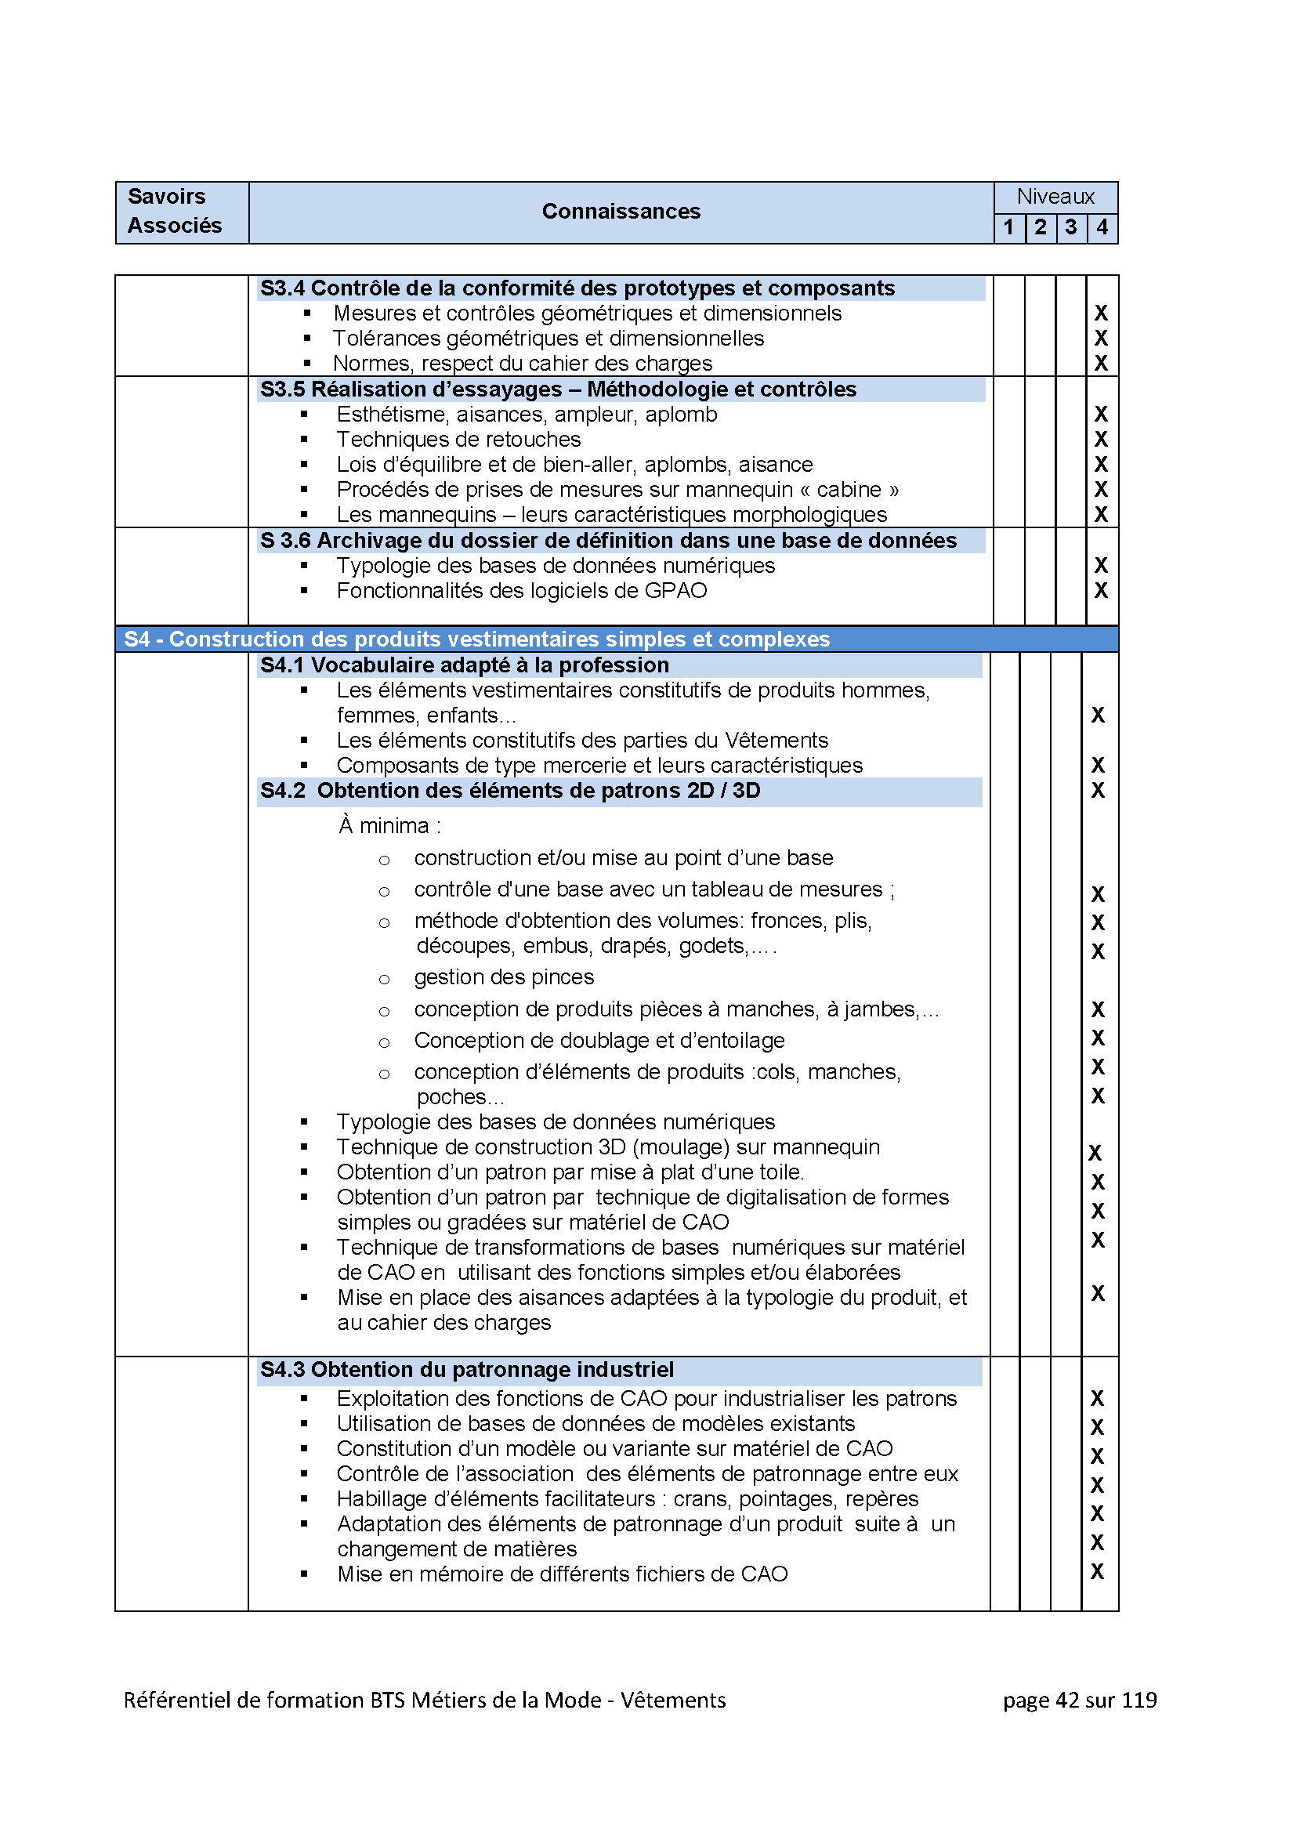

Slide 11
Continuum outil CAO DAO 2D 3D

Slide 12
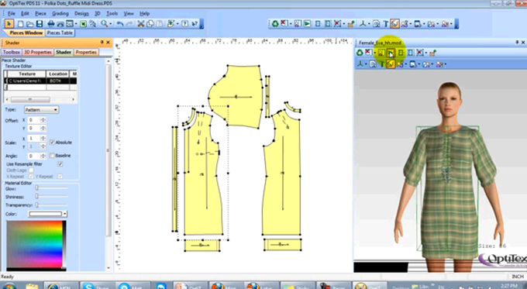
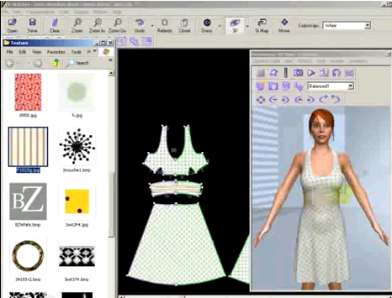
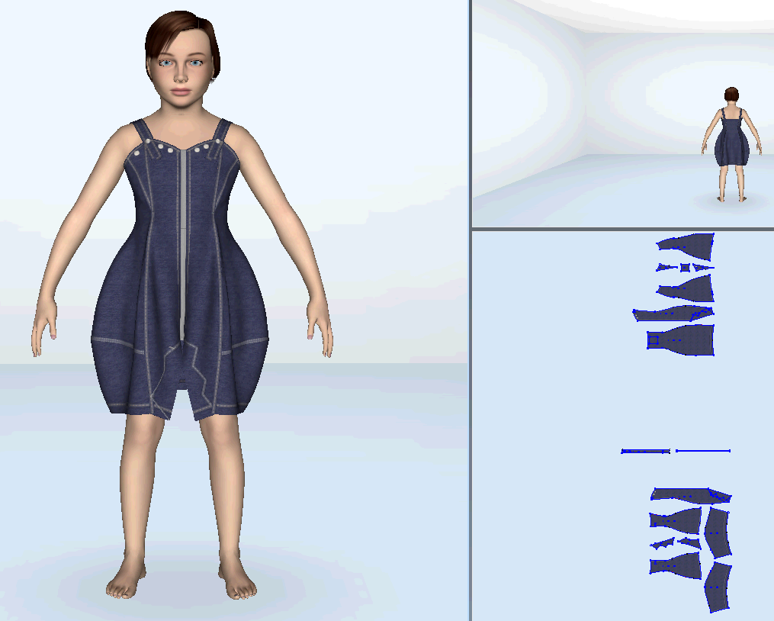
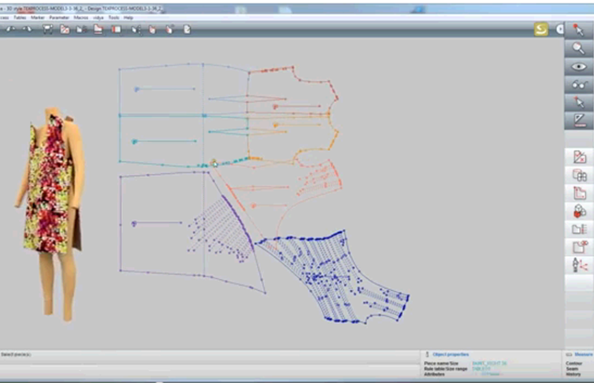
Formation
Performance
Appropriation
Coût
Logiciels 3D

Slide 13
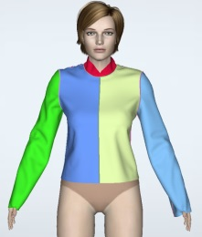
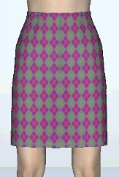
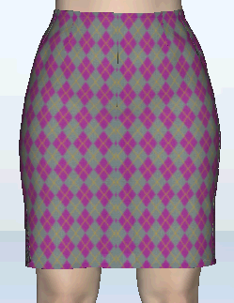
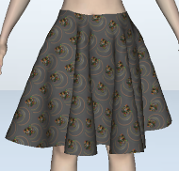
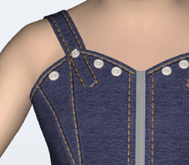
Séquences pédagogiques en 1re année de BTS
Essayage
Démonstration
C17 Essayage
Niveau taxonomique 1
Essayage de tailles
C17 Essayage
Niveau taxonomique 3
Essayage d’un modèle construit
C141 Construire et modifier patron
Niveau taxonomique 3
C143 Industrialiser un patron
Niveau taxonomique 3
C17 Essayage
Niveau taxonomique 3
Visualisation Valeurs ajoutées stylistiques (broderies, imprimés, fournitures)
C151Valider la conformité du produit
Niveau taxonomique 3
C17 Essayage
Niveau taxonomique 3
C141 Construire et modifier patron
Niveau taxonomique 1

Slide 14
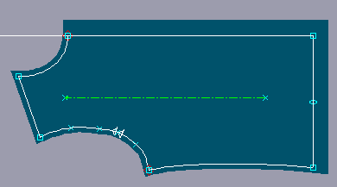
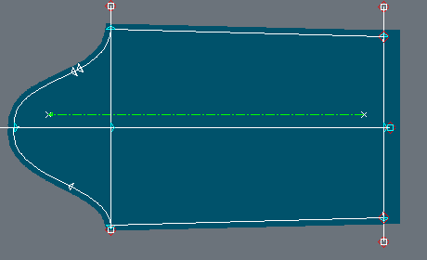
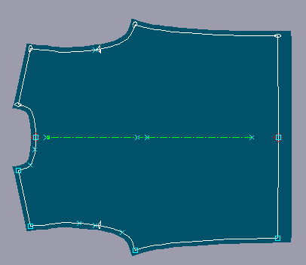
Essayage
Démonstration
C17 Essayage
Niveau taxonomique 1
Technologie 3D
Process
Rapidité/ qualité
Virtualisation
Patronnage 2D
3D → Application démonstrative , incitative :
présentation de la 3D - objectifs ; possibilités; méthodologie
Essayage virtuel
Matière caractérisée

Slide 15
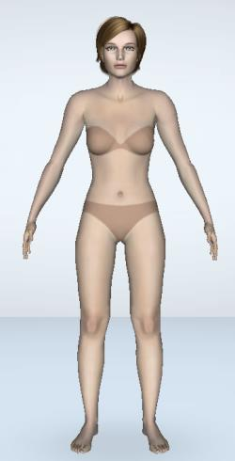
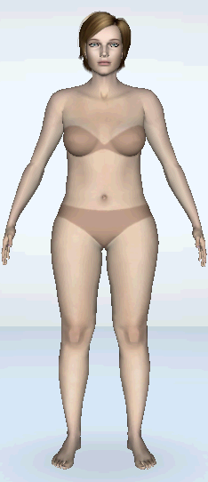
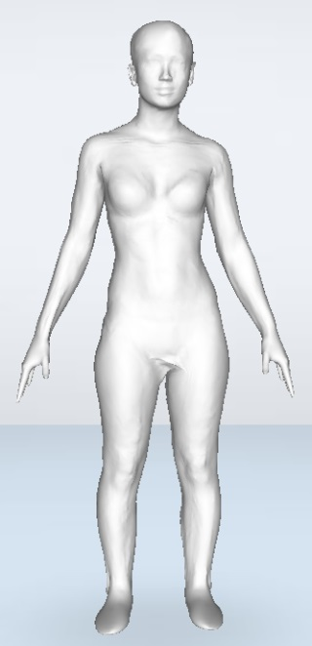
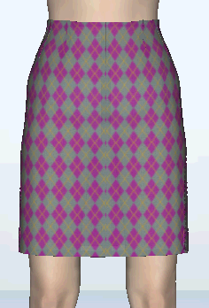
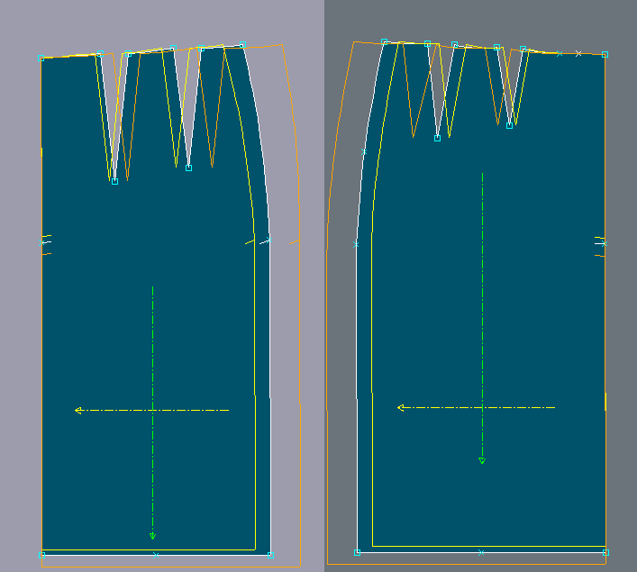
Essayage de tailles
C141 Construire et modifier patron
Niveau taxonomique 3
C17 Essayage
Niveau taxonomique 3
C213 Vérifier et valider la réalisation des gradations
Technologie 3D
Process
Rapidité/ qualité
Virtualisation
T 38
T 42
Mannequins paramétrés ou scannés
3D → perception accrue et immédiate des rendus par taille :
visualiser aisément et interpréter le bien-aller des tailles : volume; proportions; aisance
Varier et multiplier les entraînements

Slide 16
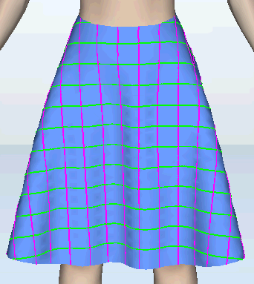
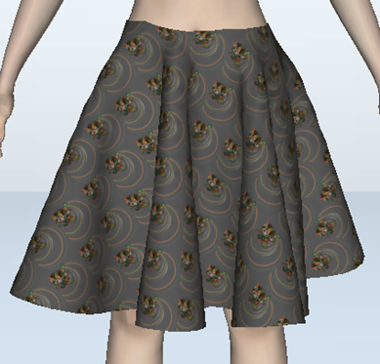
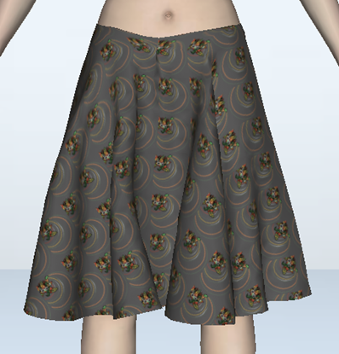
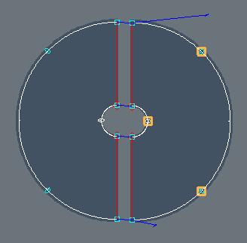
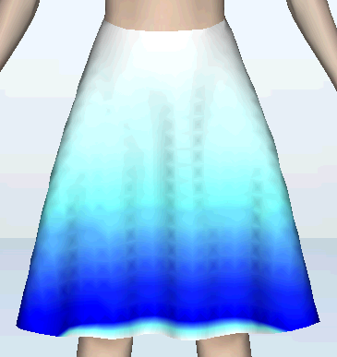
Essayage d’un modèle construit
C141 Construire et modifier patron
Niveau taxonomique 3
C143 Industrialiser un patron
Niveau taxonomique 3
C17 Essayage
Niveau taxonomique 3
Technologie 3D
Process
Rapidité/ qualité
Virtualisation
Vérification aplombs
Tissu « sec »
Tissu fluide
3D → perception accrue et immédiate du bien aller :
visualiser rapidement le rendu d’une construction (ou d’une transformation) ;
appréhender le tombé du tissu ;
analyser le bien-aller.
Vérification aisance

Slide 17
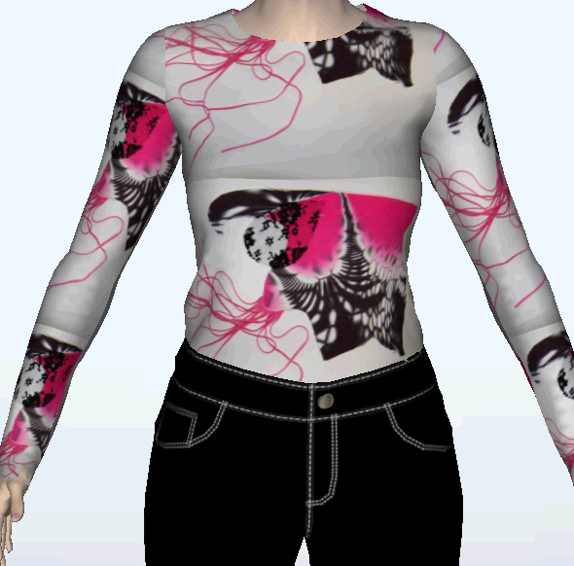
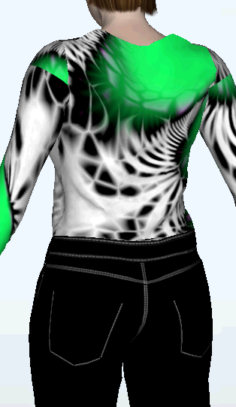
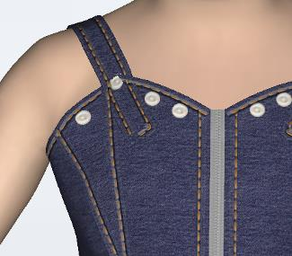
Visualisation Valeurs ajoutées stylistiques (broderies, imprimés, fournitures)
C151Valider la conformité du produit
Niveau taxonomique 3
C17 Essayage
Niveau taxonomique 3
Technologie 3D
Process
Rapidité/ qualité
Virtualisation
3D → perception accrue et immédiate des effets stylistiques :
visualiser rapidement le rendu de valeurs ajoutées ;
justifier un choix (esthétique, coût de production).

Slide 18
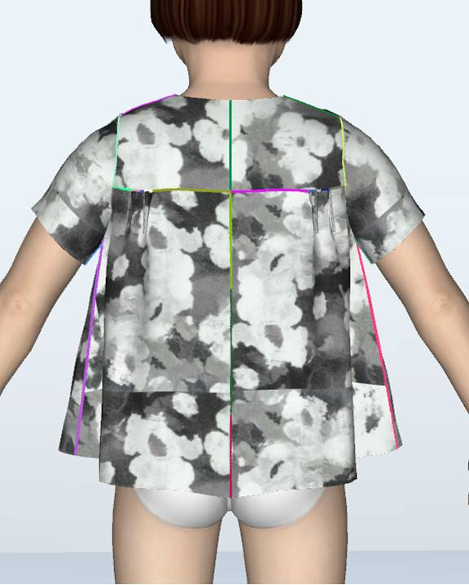
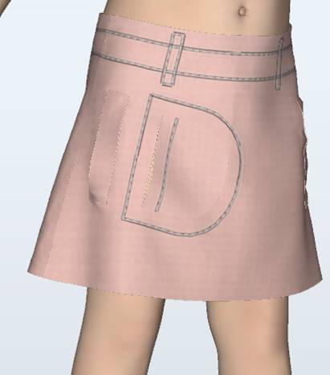
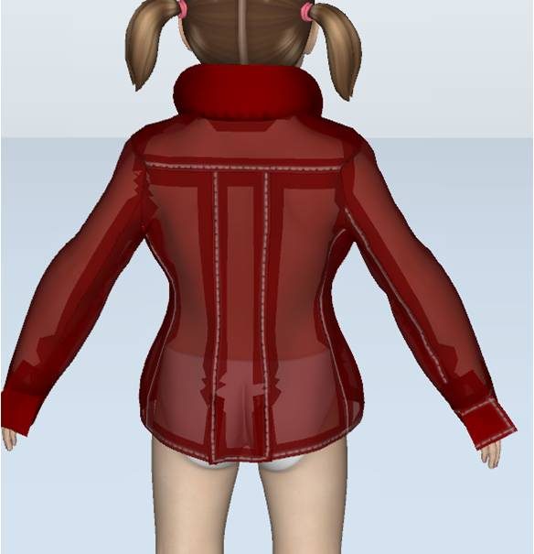
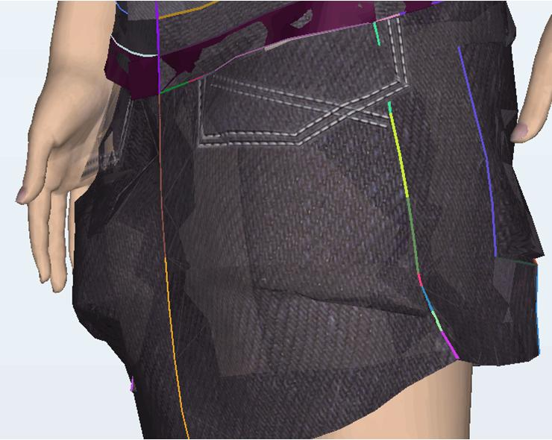
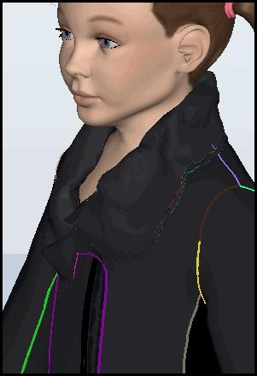
Les perspectives de l’apprentissage 3D
Technologie 3D
Process
Rapidité/ qualité
Virtualisation
Pour acquérir plus de professionnalisation
-Visualiser des défauts et remédier : retouches patronnage 2D
-Multiplier l’essayage de modèles : Froncés, drapés, plissés, asymétriques, avec capuche, cols, manches (raglan; kimono; tailleur)
Et pour aller encore plus loin
- Essayage d’ensembles : tailleur veste/jupe
- Module collaboratif : communication interservices

Slide 19
Prototypage virtuel 3D sa place dans la formation de BTS : bilan
Dimensions d’un point de vue professionnel
Être en phase avec les pratiques professionnelles voire les anticiper
Dimensions d’un point de vue pédagogique
Points de vigilance
Définir la teneur de cet enseignement dans la formation (séquences)
Atout supplémentaire pour l’insertion professionnelle
En lien avec les autres enseignements technologiques
Plus-value à de notre pédagogie : aboutissement immédiat et/ou répétés de la maîtrise des gradations, bien-aller …; (par démonstration le cas échéant cf. diapos suivantes)
Valorisation des élèves : des compétences accrues, approfondissement de savoirs (des situations de gradation variées, de bien-aller)
Être force de proposition par le biais de l’étude de cas lors du stage

